Slide 1
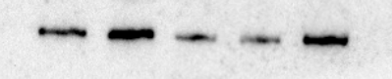
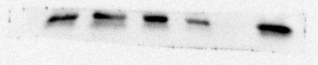
C
M
PA低
PA中
PA高
nNOS
180Kda
GAPDH
40Kda

Slide 2

Myosin Va
180Kda
β-actin
40Kda

Slide 3
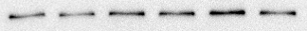
Myosin Va
180Kda
β-actin
40Kda

Slide 4
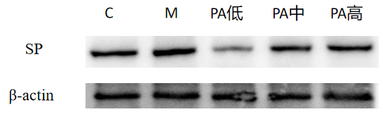
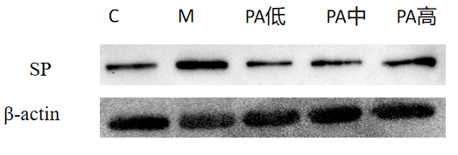
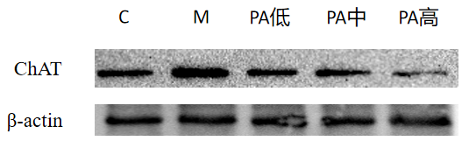
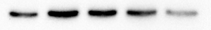
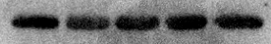
远端
Distal colon
Proximal colon
近端
ChAT

Slide 5
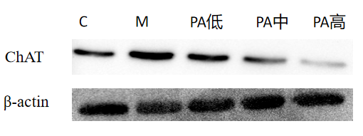
ChAT
近端
C
M
PA低
PA中
PA高
SP
β-actin

Slide 6

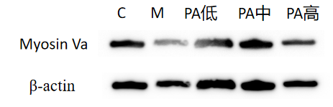
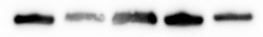
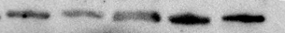
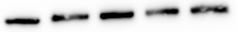
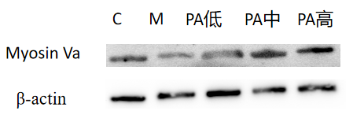
近端
C
M
PA低
PA中
PA高
Myosin Va
β-actin

Slide 7
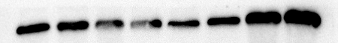
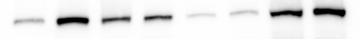
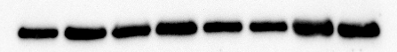
D14
D28
C近 | M近 | C远 | M远 | C近 | M近 | C远 | M远
ChAT
SP
β-actin

Slide 8
D14
D28
CP MP CD MD
CP MP CD MD
ChAT
SP
β-actin

